Slide 1
Деревья
Лекция 11, 12

Slide 2
План лекции
Дерево, поддерево и другие определения
Обходы деревьев
Дерево двоичного поиска
АВЛ деревья

Slide 3
Дерево
Ориентированным деревом называется ориентированный граф Т = (А, R) такой, что
Есть вершина r, в которую не входит ни одна дуга
Во все остальные вершины входит ровно одна дуга
Есть путь из r до каждой вершины а ∈ А
Вершина r называется корнем дерева T

Slide 4
Простые свойства деревьев
Дерево не содержит циклов
Каждая вершина дерева соединяется с корнем единственным путём
Число дуг на 1 меньше числа вершин

Slide 5
Части дерева
Пусть (a, b) – это дуга дерева
a – это отец (родитель) b
b – это сын (потомок) a
Вершина без потомков называется листом
Высота вершины – это длина пути от неё до самого дальнего листа
Высота дерева – это высота корня
Глубина или уровень вершины – это длина пути от корня до этой вершины
Глубина корня = 0
1 – отец 2 и 3
6, 7, 8 – сыновья 3
1 – корень
Высота 2 == 2
1
2
3
4
5
6
7
8
Высота дерева == высота 1 ==
глубина 10 ==
глубина 9 == 3
9
10

Slide 6
Поддерево, лес
Поддеревом дерева Т = (А, R) называется такое дерево T' = (А', R'), что
А' – это подмножество A
все потомки вершин из А' принадлежат А‘
R' = (A' х A') ∩ R
Лесом называется ориентированный граф, состоящий из нескольких деревьев

Slide 7
Бинарное (двоичное) дерево
Упорядоченное дерево – это дерево, в котором множество сыновей каждой вершины упорядочено
Бинарное дерево – это упорядоченное дерево, в котором каждая вершина имеет не более двух сыновей

Slide 8
Полное бинарное дерево
Полным бинарным деревом называется дерево, в котором
все листья находятся на одной глубине
остальные вершины имеют по два потомка
Сколько вершин в полном бинарном дереве высоты k?

Slide 9
Обходы деревьев
Обход дерева – это алгоритм, обрабатывающий вершины дерева в определенном порядке
Иногда имеет смысл «функция, отображающая множество вершин дерева в подмножество натуральных чисел»
Выделяют два типа обходов деревьев
Обходы в глубину
Обходы в ширину
{ обходы в глубину } ∪ { обходы в ширину } ≠ { все обходы }

Slide 10
Обходы деревьев в глубину
Пусть T – упорядоченное дерево
Прямой (префиксный) обход
Пронумеровать корень
Пронумеровать поддеревья прямым обходом
Обратный (постфиксный) обход
Пронумеровать поддеревья обратным обходом
Пронумеровать корень
Внутренний (инфиксный) обход для бинарных деревьев
Пронумеровать левое поддерево внутренним обходом
Пронумеровать корень
Пронумеровать правое поддерево внутренним обходом

Slide 11
Примеры обходов дерева в глубину
10
Прямой Обратный Внутренний
1
5
6
4
9
1
2
7
3
7
8
3
5
8
3
6
10
4
5
9
1
2
7
2
4
8
10
6
9

Slide 12
Представление выражений с помощью деревьев
дерево(переменная) = переменная
дерево(константа) = константа
дерево(в1 оп в2) = Т
корень Т = оп
левое поддерево Т = дерево(в1)
правое поддерево Т = дерево(в2)

Slide 13
Представление выражений с помощью деревьев
Инфиксный обход
figure[i].area = type[i] == CIRCLE ? r[i] * r[i] * 3.14 : w[i] * h[i]
Префиксный обход
= . [] figure i area ?: == [] type i CIRCLE * [] r i * [] r i 3.14 * [] w i [] h i
Постфиксный обход
type i [] CIRCLE == r i [] r i [] 3.14 * * w i [] h i [] * ?: figure i [] area . =
=
.
?:
[]
area
==
*
*
*
figure
i
[]
CIRCLE
[]
[]
3.14
[]
[]
type
i
r
i
w
i
h
i
r
i

Slide 14
Обход деревьев в ширину
Поместить в очередь корень дерева
Пока очередь не пуста
Взять из очереди вершину
Пронумеровать вершину
Поместить в очередь её потомков
Какой обход получится, если заменить очередь на стек?

Slide 15
Пример обхода дерева в ширину
b
h
i
a
j
k
l
d
e
f
g
b
h
i
a
j
k
l
d
e
f
g

Slide 16
Дерево двоичного поиска
Деревом двоичного поиска называется бинарное дерево, для которого выполнены следующие условия
Множество вершин -- подмножество линейно упорядоченного множества
Каждая вершина больше всех вершин из своего левого поддерева
Каждая вершина меньше всех вершин из своего правого поддерева

Slide 17
Примеры деревьев двоичного поиска
7
5
4
9
1
7
2
5
8
10
3
6
10
1
3
6
2
4
8
9

Slide 18
Поиск в дереве двоичного поиска
д – дерево двоичного поиска
а – искомое значение
если д -- пустое дерево, то
не нашли
иначе
пусть х, л, п – корень, левое и правое поддеревья д
если а == х, то
нашли
иначе если a < x, то
Найти а в л
иначе
Найти а в п
Сложность в худшем случае?
Как заменить рекурсию на цикл?

Slide 19
Вставка в дерево двоичного поиска
д – дерево двоичного поиска
а – вставляемое значение
если д -- пустое дерево, то
дерево(а, пустое дерево, пустое дерево)
иначе
пусть х, л, п – корень, левое и правое поддеревья д
если а == х, то
ошибка
иначе если a < x, то
Вставить а в л
иначе
Вставить а в п
Сложность в худшем случае?
Как заменить рекурсию на цикл?
Что получится, если начать с пустого дерева и вставлять значения по порядку?

Slide 20
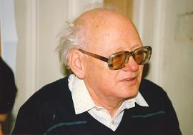
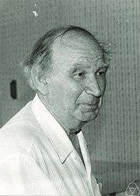
Что такое АВЛ деревья 1/2
Георгий Михайлович Адельсон-Вельский 1922-2014
Евгений Михайлович Ландис 1921-1997
Один алгоритм организации информации // Доклады АН СССР. 1962. Т. 146, № 2. C. 263–266

Slide 21
Что такое АВЛ деревья 2/2
Время вставки вершины в дерево двоичного поиска, содержащее n вершин
O(log n) в лучшем случае -- для полных деревьев
O(n) в худшем случае -- для деревьев, имеющих линейную структуру
При многократной вставке значений, идущих по порядку, в дереве могут появляться линейные участки
Можно исключить появление длинных линейных участков и получить время вставки вершины O(log n) независимо от порядка значений
АВЛ деревом называется дерево двоичного поиска, для каждой вершины которого высоты поддеревьев отличаются не более, чем на единицу

Slide 22
Минимальное число вершин в АВЛ дереве
Пусть N(h) -- число вершин в самом маленьком АВЛ дереве высоты h
N(h+2) = N(h+1) + N(h) + 1, т.к. поддерево АВЛ дерева является АВЛ деревом
Тогда N(h+2) + 1 = N(h+1) + 1 + N(h) + 1
Следовательно, N(h) = ϕ(h) - 1 (число Фибоначчи минус 1)
Следовательно, АВЛ дерево высоты h содержит >= (3/2)^h -1 вершин
Докажите по индукции, что ϕ(h) >= (3/2)^{h}
Следовательно, поиск и вставка вершины занимают О(log n), где n число вершин в АВЛ дереве

Slide 23
Вставка вершины в АВЛ дерево
АВЛ дерево Вставить(значение а, АВЛ дерево д)
если д – пустое дерево, то
вернуть АВЛ дерево(а, пустое дерево, пустое дерево)
иначе
пусть х, л, п – корень, левое и правое поддеревья д
если а < х, то
дд = АВЛ дерево(х, Вставить(а, л), п)
иначе
дд = АВЛ дерево(х, л, Вставить(а, п))
Сбалансировать(дд)
вернуть дд

Slide 24
Вставка вершины в АВЛ дерево
Высота дд == высота д ==> дд сбалансировано
Высота дд == высота д + 1 и а < х
h_{л} == h_{п} ==> дд сбалансировано
h_{л} < h_{п} ==> дд сбалансировано
h_{л} > h_{п} ==> дд НЕ сбалансировано
Что делать, если а > х?
a
л
п
h_{п}
h_{л}
1

Slide 25
Разгрузка левой-левой ветки
B
A
Одинарный (короткий, малый) поворот
Почему ДДП переходит в ДДП?
A
B
3
1
1
2
2
3

Slide 26
Разгрузка левой-правой ветки
Двойной (длинный, большой) поворот
C
C
B
A
B
4
4
A
C
B
A
1
3
1
2
3
4
2
3
1
2

Slide 27
Примеры поворотов
Какая вершина была вставлена в дерево перед каждым поворотом?
5
5
3
2
1
2
6
3
6
2
5
1
0
0
2
1
3
2
4
1
4
4
4
1
6
4
4
8
2
6
2
5
3
5
8
3
, думаете вы?

Slide 28
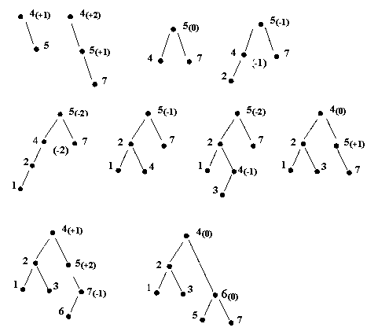
Пример построения АВЛ дерева
+7
+2
+1
+3
+6

Slide 29
Заключение
Дерево, поддерево и другие определения
Основные свойства
Обходы деревьев
В ширину, в глубину, связь с выражениями
Дерево двоичного поиска
АВЛ деревья

Slide 30
Представление бинарных деревьев с помощью указателей
struсt place_t { T data; // данные struct place_t *left; // левое п/дерево struct place_t *right; // правое п/дерево };
struct tree_t { struct place_t *root; };
typedef struct tree_t tree_t;
typedef struct place_t * place_t;

Slide 31
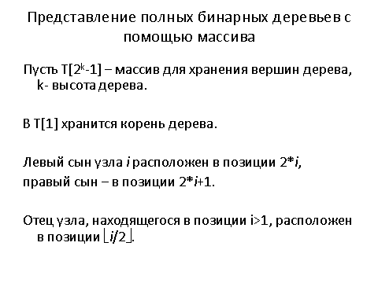
0
2*i+1
2*i+2
0
(i-1) div 2

Slide 32
Пример представления с помощью массива
A[0]
A[1] |  |  |  | A[2]
A[3] |  | A[4] |  | A[5] |  | A[6]
A[7] | A[8] | A[9] | A[10] | A[11] | A[12] | A[13] | A[14]

Slide 33
Скобочное представление деревьев
Левое и правое скобочные представления Lrep(Т) и Rrep(Т) дерева Т строятся по следующим рекурсивным правилам
Если корнем дерева Т служит вершина а, не имеющая прямых потомков, то Lrep (Т) = Rrep(T) = а
Если корнем дерева Т служит вершина а с поддеревьями T₁, Т₂, . . ., Т_{n}, расположенными в этом порядке (их корни — прямые потомки вершины а), то Lrep(Т) = а(Lrep (T₁), Lrep (Т₂) , . . ., Lrep (Т_{n})) Rrep(Т) = (Rrep(Т₁), Rrep(T₂), . . ., Rrep (Т_{n}))а

Slide 34
Пример скобочного представления неориентированного дерева
Lrep(T) = b ( h ( a, j ( d ) ), i ( k ( e, f, g ), l ) )
Rrep(T) = ( ( a, ( d ) j ) h, ( ( e, f, g ) k, l ) i ) b
b
h
i
a
j
k
l
d
e
f
g

Slide 35
Пример печати левого скобочного представления двоичного дерева
void print_Lrep (tree_t t) { print_Lrep_body (t.root); }
void print_Lrep_body (place_t t) { if (t == end()) return; printf ("%d(", getval(t)); print_Lrep_body (left(t)); print_Lrep_body (right(t)); printf (")"); }

Slide 36
Представление дерева списком прямых предков
Вершины дерева нумеруются числами от 1 до n
i-й элемент списка прямых предков равен
0, если вершина i – это корень
номер отца вершины i, иначе
1
2
6
3
4
7
8
5
9
10
11
0 1 2 2 4 1 6 6 7 7 7

Slide 37
Оптимизация вставки в АВЛ-дерево
Для балансировки достаточно хранить разность высот левого и правого поддеревьев
-1: Высота левого поддерева на 1 больше высоты правого поддерева
0: Высоты поддеревьев одинаковы
+1: Высота правого поддерева на 1 больше высоты левого поддерева

